Slide 1
第 1 回 【データ活用 入門】
担当: 西川・豊原・勝又・好田

Slide 2
本講習会について
【目的】
データ活用における基本的な知識を得る
データ基盤の重要性
ハンズオンを通じてデータ活用の流れを体験する
メインで扱うのはデータエンジニアリング
【構成】
座学（初回１コマ）
ハンズオン（４コマ）

Slide 3
担当講師紹介

Slide 4
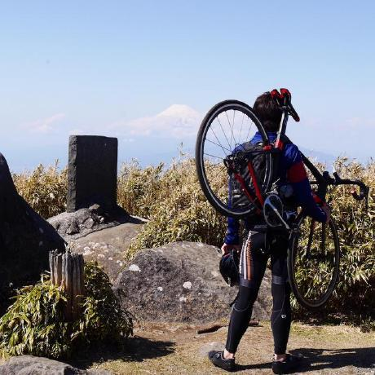
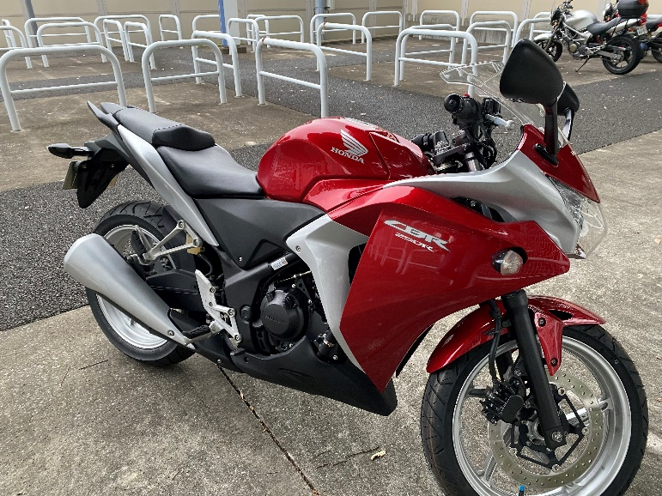
西川 誠人: Akihito Nishikawa
所属: 理工学研究科 修士 2 年 (SD 西研究室)
研究: スマートコミュニティにおけるデータ活用
興味: MLOps・データ基盤向けのインフラ構築
本講習会における担当:
1, 5 回
ハンズオン環境の構築
趣味: キャンプ・自転車・バイク
↑講習会 slack のアイコンです

Slide 5

豊原 世将: Tokimasa Toyohara
所属: 理工学研究科 修士 2 年 (SD 西研究室)
研究: スマートコミュニティにおけるネットワークインフラ
興味: クラウドデータ基盤、セルフサービスBI
担当回: 1, 2, 4 回
趣味: お笑い、ラジオ、猫

Slide 6

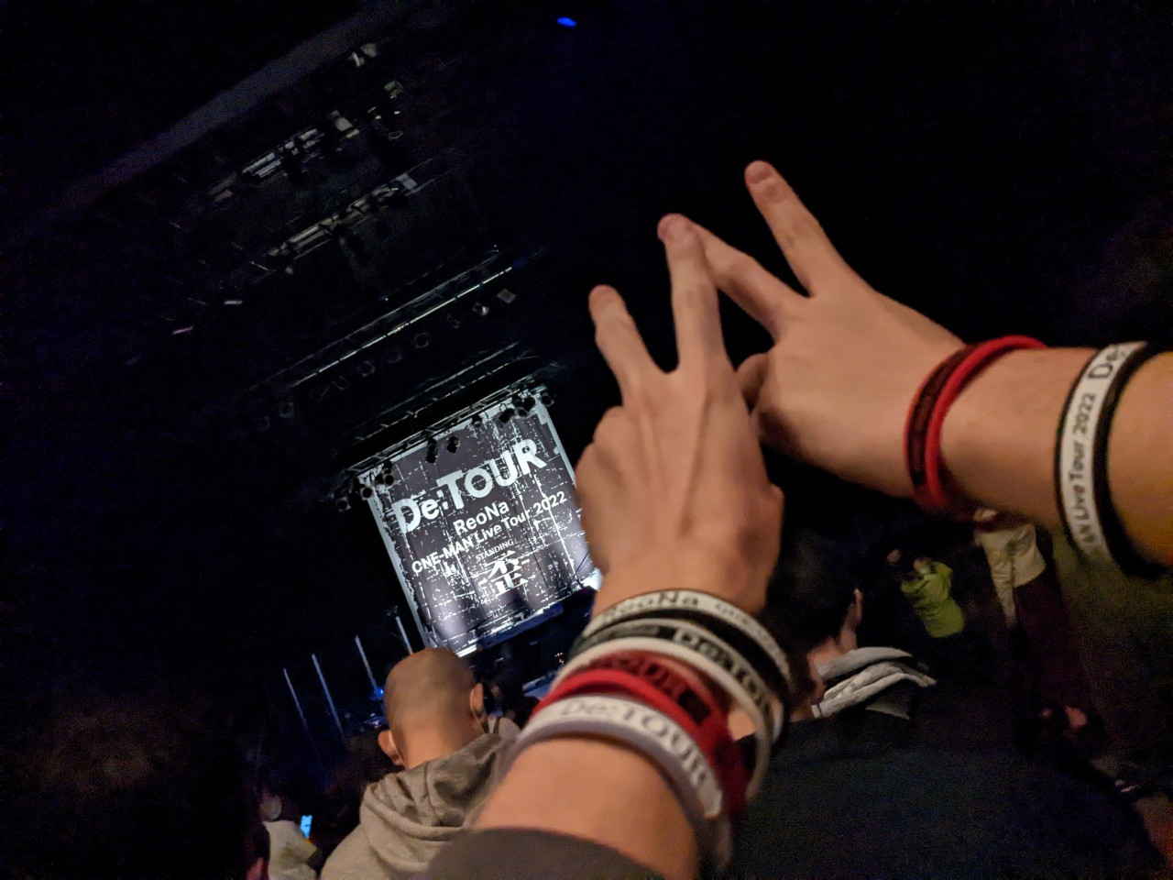
勝又圭: Kei Katsumata
所属: 理工学部 情報工学科 3年
興味: AR/VR におけるインタラクション
担当回: 第3回
趣味: ライブ、野球観戦
アルバイト:
データエンジニア、データサイエンティスト
サーバーサイドエンジニア
↑slack のアイコン

Slide 7
好田駿成: Shunsei Kouda
所属: 経済学部 2年生
興味：ML
・ 本講義ではTAをおこなっています
・ 趣味：スニーカー・音楽・筋トレ

Slide 8
本日の流れ
データ活用とは
データ活用のプロセス
組織でのデータ活用に必要なもの
データ基盤の具体例
AIC Databricks プロジェクトについて

Slide 9
データ活用とは

Slide 10
そもそものお話を簡単に Q & A
Q. そもそもデータ活用とは？
A. データを蓄積することのみに留まらず，データに基づいた意思決定やシステム構築を行うこと
Q. データ活用の目的は？
A. ビジネスにおいて競争力を維持・向上させるため
Q. 例えば？
A. 一般的に行われているものは以下
小売店が過去の売上を参考に仕入れ量を調節する
地域の人流データから店舗の出店場所を決める
Q. データ活用が最近になって活発化してきた理由は？
A. 情報通信技術 (ICT) の発展・ビジネスへの普及
高速かつ大容量な通信
大規模な計算を可能にする演算性能

Slide 11
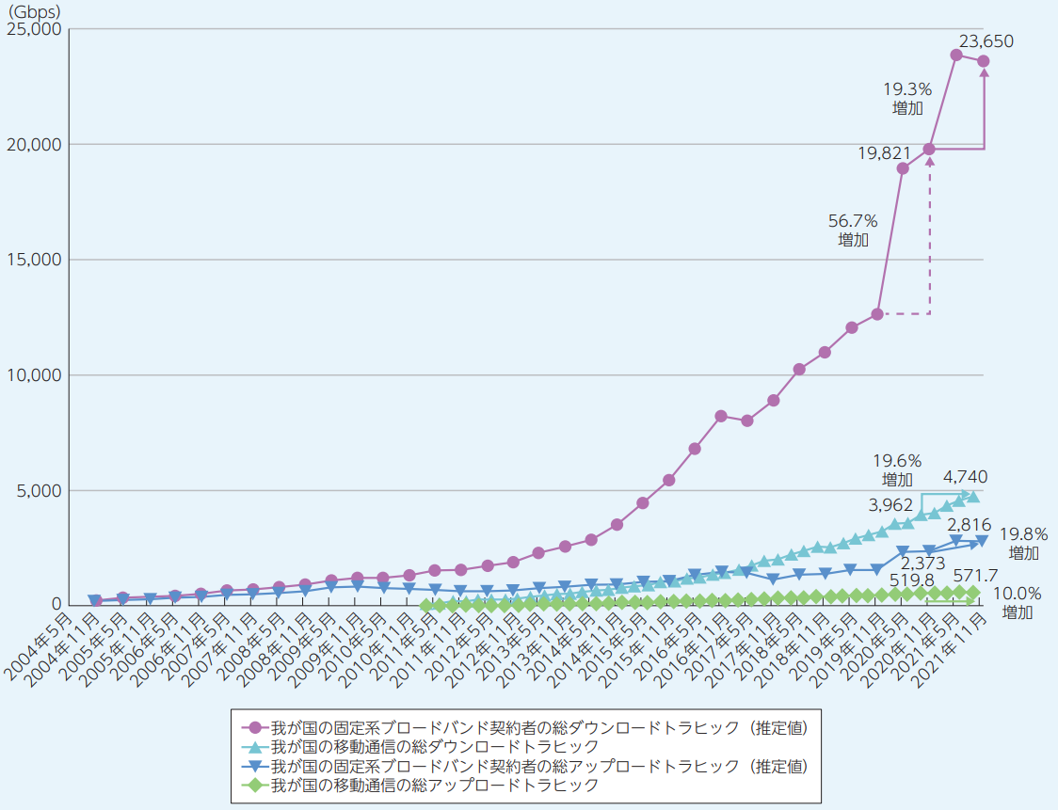
情報通信技術の発展
通信の大容量化・高速化
インターネットの普及
あらゆるものがインターネットに繋がる (IoT)
計算性能の向上
大規模なデータを処理するための分散処理基盤
スパコン・GPU による高速な演算
個人端末の高性能化
クラウドコンピューティングの普及
計算リソースの柔軟な活用
(お金を出せば) 大規模計算基盤を容易に導入可能
インターネットトラフィックの推移
【出典】総務省 (2022)「情報通信白書」

Slide 12
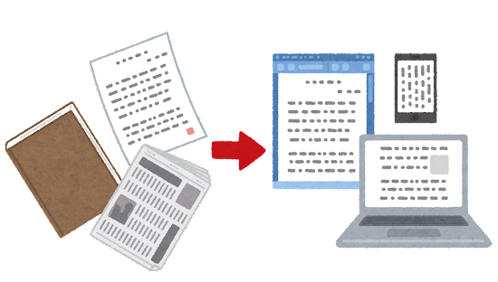


ICT の発展とビジネス・サービスの高度化
デジタル化 (DX)
ビジネスプロセスをデジタル化することで生産性を向上させる取り組みが普及してきた
例)
ペーパーレス化
RPA による自動化
モバイル端末の活用
モバイル端末を使用して個人の多様なデータがインターネットを通じて収集されるようになった
例)
SNS への投稿
GPS 情報に基づく人流予測
IoT の活用
様々な環境にセンサを設置し，継続的なデータの収集・利活用を目指す取り組みが広まってきた
例)
HEMS
スマートシティ
などなど …
様々な形式の膨大なデータが企業に蓄積されていく
ビッグデータの拡大

Slide 13

ビッグデータの拡大
ビジネスプロセスで収集されるデータは多量かつ多様になっている
44 ゼタ(10²¹)バイト
◆映像 / 画像
◆音声
◆自然言語
◆センサー・データ
◆機器が生成するデータ
◆DB に格納されているデータ
非構造化データ
構造化データ
8
これらのデータをビジネスに活用することは
競争力の向上に不可欠
→ データ活用の高度化が求められる
非構造化データ
構造化データ
1
2010
2020
【出典】AI ヘルスケア・医療入門

Slide 14
高度なデータ活用に対するニーズ
システム化
データの収集 ~ 加工 ~ 可視化・推論を自動化することで知見の獲得や意思決定をより迅速に行う
例)
ダッシュボードを使用して KPI を継続的にモニタリングする
断続的に生成されるデータをリアルタイムに収集・加工する
より複雑なデータの解析
人間の目でしか把握できないデータや人間でも把握が困難な高次元データに対して，強力なアルゴリズムを用いて推論を行う
例)
カラム数が多いテーブルデータに対してGBDTで推論を行う
画像データに対して深層学習を使用して推論を行う
例)
強力なアルゴリズムの登場
GPU, TPU による大規模行列演算
ワークフローエンジンによるバッチ処理の管理
データ活用が高度化したのも技術の発展のおかげ

Slide 15
事例: 推薦システムの実績のモニタリング

Slide 16
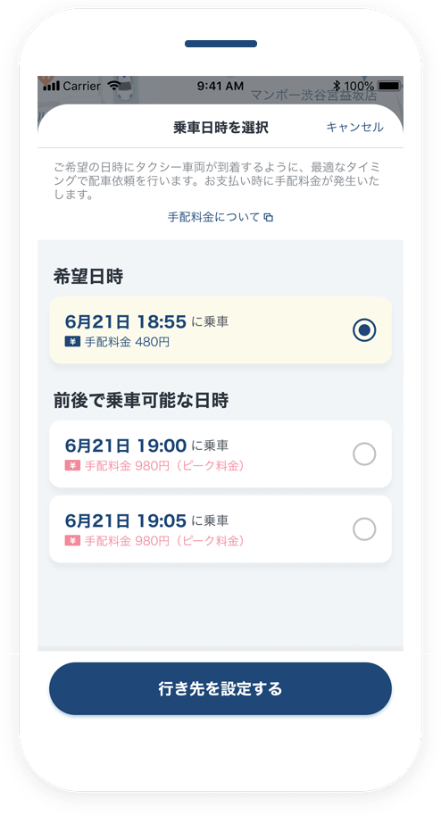
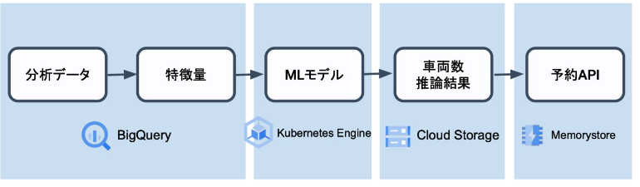
事例: 需給予測によるタクシー予約管理の効率化
タクシーアプリ「GO」における「AI予約」
従来の人力での予約では事前に車両を確保する
乗務員の拘束時間が長い
予約枠数に限りがある
AI 予約では AI を用いて配車可能性を予測する
当日に柔軟に車両を確保する
従来の10倍以上の予約依頼に対応
【出典】Mobility Technologies Engineering Blog https://lab.mo-t.com/blog/curation-ai-reservation
【出典】https://go.mo-t.com/service

Slide 17
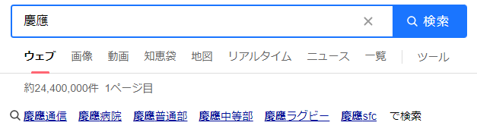
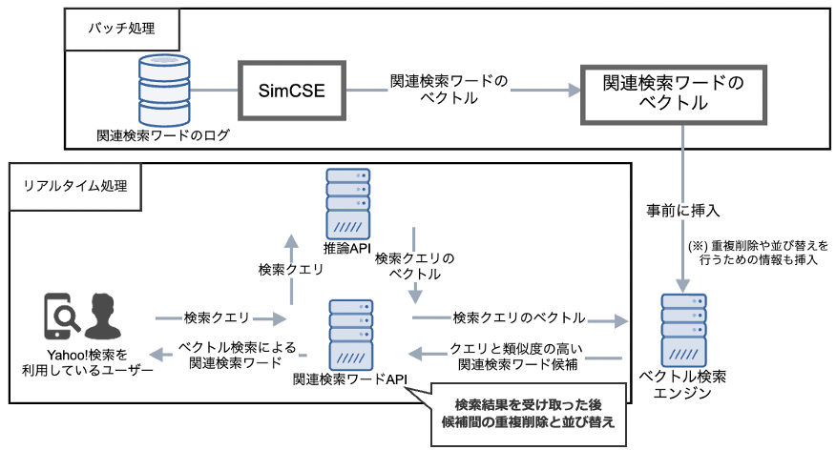
事例: 深層学習を用いた関連検索ワードの掲出
「Yahoo!検索」における関連検索ワードの掲出
従来はクエリの前方一致を使用していた
単語の順番が異なると別クエリと判断される
マイナーなクエリには類似クエリを探せない
深層学習によるベクトル検索を導入
カバレッジ（関連検索ワードを1件以上出せた検索クエリの割合）の向上
ベクトル検索の仕組み
対照学習を使用してクエリをベクトル化
ベクトル間の距離を使用してクエリの類似度を算出
検索クエリに対して ↑ のように表示されるのが関連検索ワード
【出典】Yahoo! Japan Tech Blog https://techblog.yahoo.co.jp/entry/2023050830422060/

Slide 18
ここまでのまとめ
ICTの発展によりビジネスが高度化した
収集されるデータの増加・多様化
企業が競争力を維持・向上するためにはデータを活用することが必須
システマティックなデータ活用
より複雑なデータ解析
データ解析技術の発展
より強力なアルゴリズム
非構造化データも解析可能な深層学習
データ活用が広く行われるようになった

Slide 19
データ活用のプロセス

Slide 20
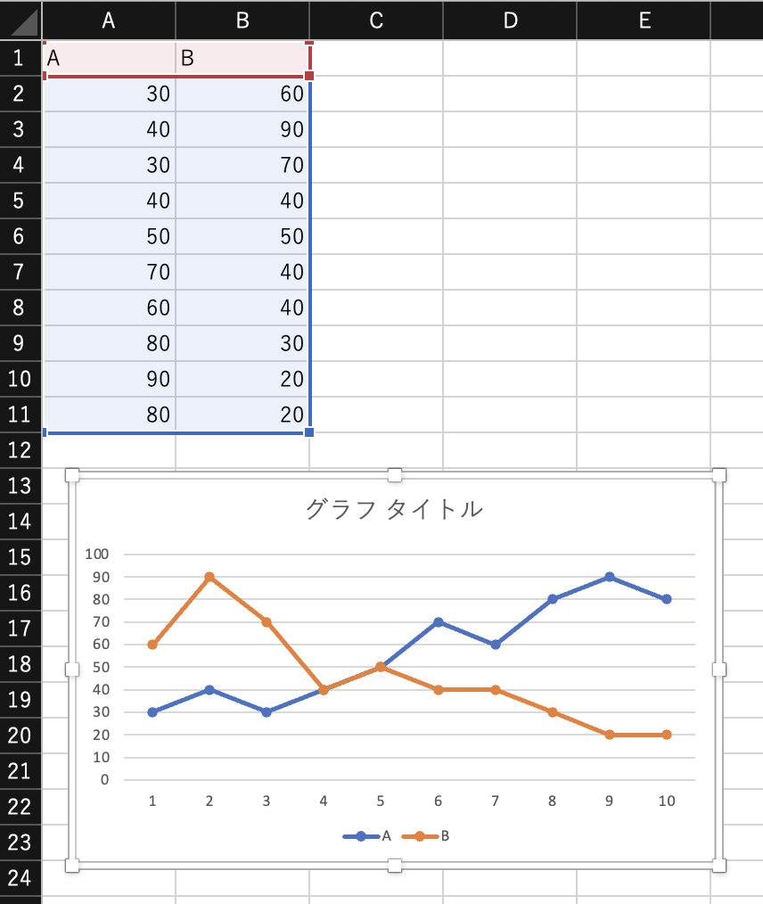
個人レベルでのデータ活用例
個人のPCを使用したデータ活用
(例) 個人での研究
プロセス
データの収集・保管
手入力
Excel, CSV に保存
加工
欠損値の除外・補完
統計値の算出
可視化
グラフの作成

Slide 21
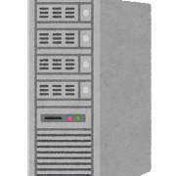



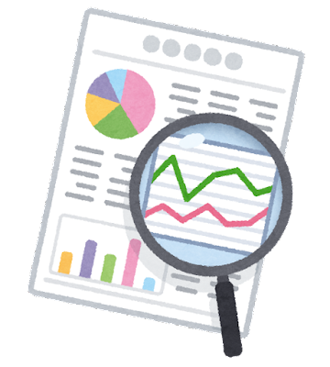
小規模な組織でのデータ活用
共有リソースを使用したデータ活用
(例) 研究室で複数人で PJ に携わる
プロセス
データ収集・保管
ファイルサーバに生データを保管
各自が生データを参照する
データの扱いにルールを決める
加工
各々が加工した中間データは各自で管理
可視化・解析
各々が解析する
解析結果をチームで共有

Slide 22
大規模な組織でのデータ活用
ここまで，個人・小規模組織レベルでのデータ活用プロセスについて述べた
このプロセスをそのまま大規模な組織に適用することは出来ない
課題がいっぱいある

Slide 23
大規模組織でのデータ活用における課題
そもそもデータ量が多い
大規模なデータを処理できる計算リソースや知識が必要
例) 分散処理基盤，アルゴリズム
データの品質の問題
例）同じ分析をしていても、元のデータが違うと結果が変わる
A さん: 売上 20 万円
B さん: 売上 10 万円 (A さんとデータの集計期間が異なる)
例）同じ分析をしていても、定義が違うと結果が変わる
A さん: 売上 20 万円 (クーリングオフされた分も含んでいる)
B さん: 売上 18 万円 (クーリングオフされた分は除いている)
事業横断的な分析が大変
例）製造と販売のデータを合わせて分析することで、製造スケジュールの最適化
他の様々な課題
分析する人がどのデータベースにどんなデータが入っているか分かるようにする
分析結果・ダッシュボードを色々な人が見れるように共有

Slide 24
大規模な組織でのデータ活用に必要なもの

Slide 25
必要なもの
【データ基盤】
大規模なデータを収集・保管・管理するためのプラットフォーム
【人材】
事業の規模が大きくなるとデータ活用も様々な人で分業する
(データ人材の例)
データアナリスト
データエンジニア

Slide 26
データ活用に関わる人材
データ活用が叫ばれるようになってまだ長くないので明確に区分けされているわけではない
企業によって異なることが多い
本講習会で扱う職種
・データエンジニア…データを集めて、統合して、分析をサポートするような付加価値をつける
・データアナリスト…データの可視化、ダッシュボード設計、KPI設計
その他
・データサイエンティスト
・機械学習エンジニア

Slide 27
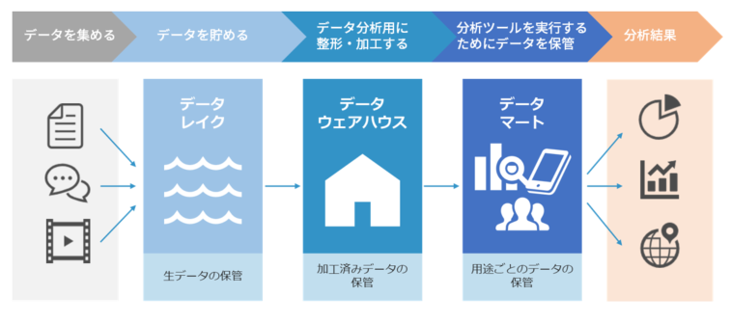
データ基盤
データを一元管理することで，品質の担保や事業横断的な解析・活用を可能とする
一般的にはデータの流れに従って 3 つの層で構成される
【出典】 https://www.nicpartners.co.jp/report/92269/

Slide 28
データ基盤
データを一元管理することで，品質の担保や事業横断的な解析・活用を可能とする
一般的にはデータの流れに従って 3 つの層で構成される
データエンジニアの仕事
データアナリストの仕事
【出典】 https://www.nicpartners.co.jp/report/92269/

Slide 29
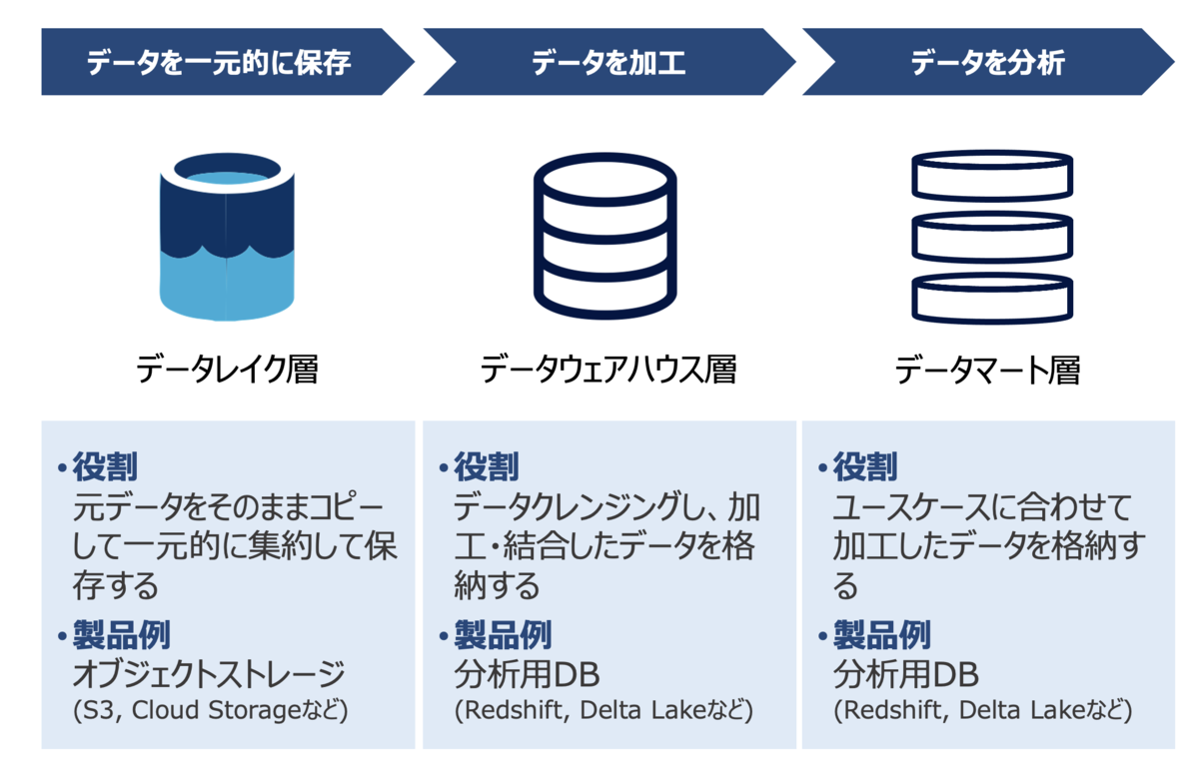
データレイク層
生データをそのまま保存しておく層
【出典】 https://ktksq.hatenablog.com/entry/datalake

Slide 30
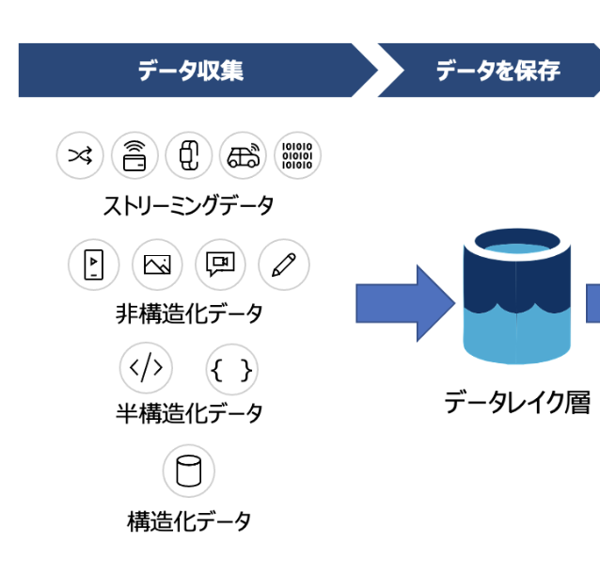
データレイク層に保管されるデータの種類
構造化データ（テーブル形式のデータ）
RDBのデータなど
半構造化データ
CSV、JSON、YAML、XML形式のデータなど
非構造化データ
画像・映像データなど
ストリーミングデータ
継続的に流れてくるデータ
ログデータ、センサデータなど
（中身は半構造化データが多い）
【出典】 https://ktksq.hatenablog.com/entry/datalake

Slide 31
データウェアハウス (DWH) 層
データレイクに保存した生データを加工・結合したデータを格納する
基本的にはここにあるデータはテーブル形式の構造化データ （SQLが使える状態）
EX.
JSON形式のデータをテーブル形式のデータにして保存する
※データレイクの全てのデータをデータウェアハウスへ格納するわけではない（画像・動画など）
【出典】 https://ktksq.hatenablog.com/entry/datalake

Slide 32
ETL
データの変換（加工・結合など）のこと
Extract （抽出）
データレイクからデータを抽出
Transform （変換）
データの加工・結合
Load （書き出し）
データウェアハウスへの書き出し
※データレイクからデータウェアハウスへの変換だけではなく、データ変換全般のことをELTと呼びます

Slide 33
データマート層
データウェアハウスにあるデータをよりユースケースに合わせて加工して格納する
EX.
ダッシュボード作成用のデータ抽出して格納
【出典】 https://ktksq.hatenablog.com/entry/datalake

Slide 34
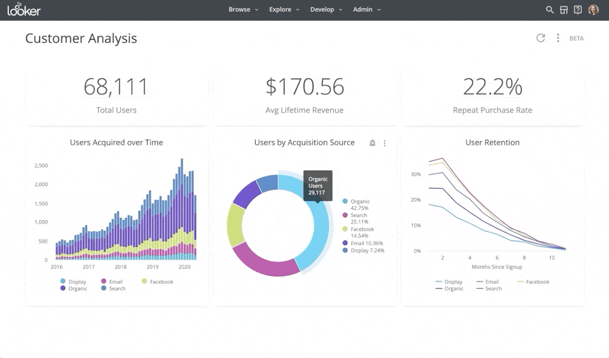
データの可視化（データ活用の例）
データマートにあるデータを利用して、データの可視化を行う．
BI（ビジネスインテリジェンス）
ビジネスにおける意思決定のために、データを可視化・分析するツール
【出典】https://www.looker.com/intl/ja/product/visualizations/

Slide 35
データ基盤の例

Slide 36
データ基盤のインフラ
ここまでの話はデータ基盤の機能・役割についての話だった．
実際には、このようなデータ基盤をコンピュータの上に実装して運用する．
オンプレミス
自前で用意したサーバに環境を構築
初期費用がかかり、運用管理が手間
自前でデータ基盤を持っている大規模な企業
クラウドに置けないプライベートなデータなどを管理
クラウド
クラウド環境上に構築 or クラウドのマネージドサービスを用いて構築
従量課金制であることが多い
小さいベンチャーから大企業まで幅広く導入
データ量・計算量に応じて課金されるので、注意が必要

Slide 37
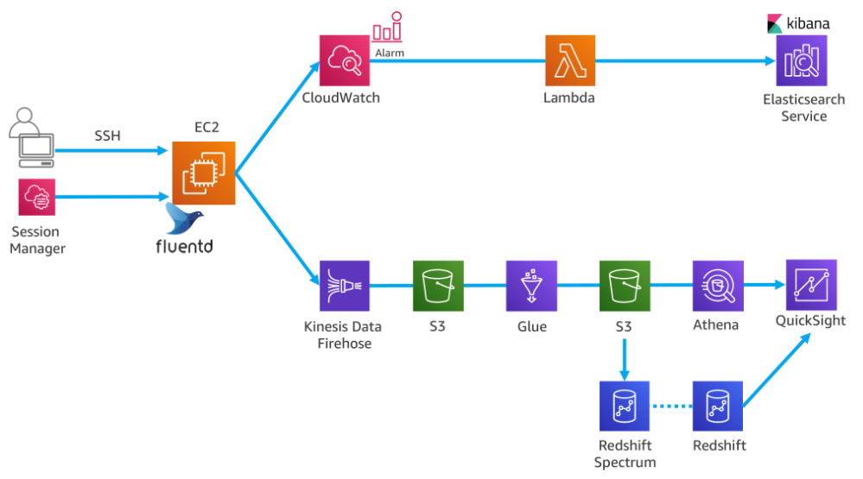
AWS 上に構築されたデータ基盤の例
データレイク
ETL
DWH/データマート
分析
【出典】https://aws.amazon.com/jp/blogs/news/20200701-aws-datalake-handson-seminor/

Slide 38
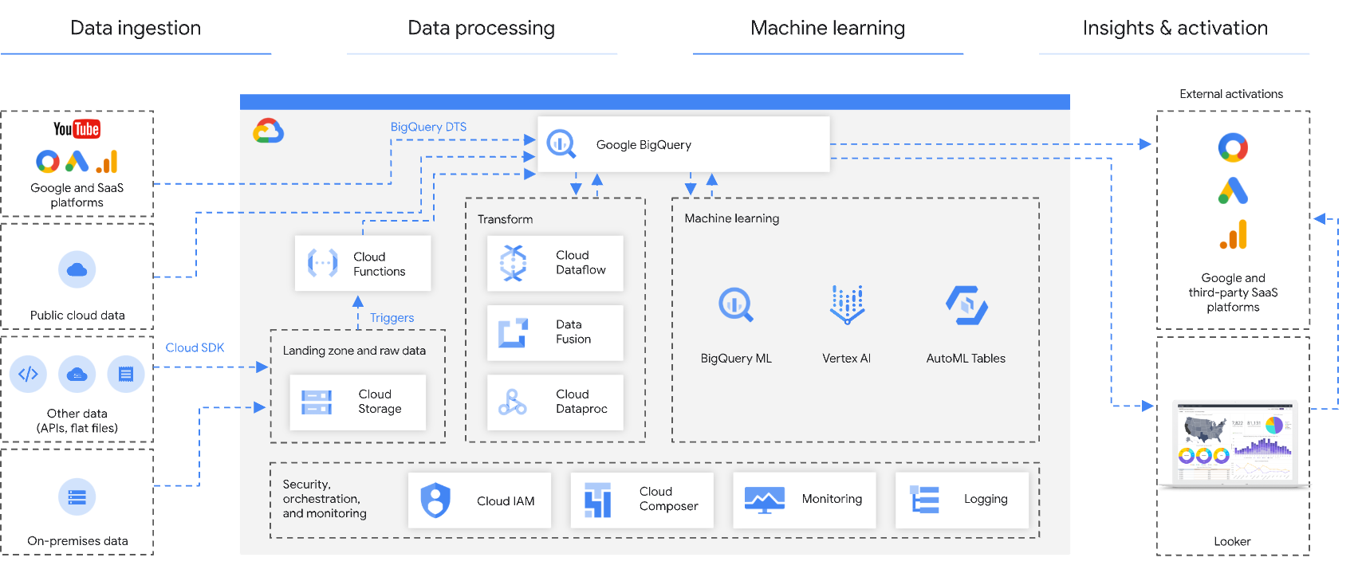
Google Cloud 上に構築されたデータ基盤の例
DWH/データマート
分析
ETL
ML
データレイク
【出典】https://cloud.google.com/architecture/marketing-data-warehouse-on-gcp?hl=ja

Slide 39
AIC Databricks プロジェクトについて

Slide 40
AIC Databricks プロジェクトの概要
【背景】
Databricks というプロダクトが存在する
強力なデータ分析基盤として注目されている
今後デファクトスタンダードになる可能性がある
→ 慶應・AIC でも活用の可能性があるか調査してほしい (伊藤塾長談)
【我々の目的】
慶應・AIC における Databricks の可能性の調査
有用と判断した場合は活用案を考える
本講習会は活用案の一環

Slide 41

Databricks とは
データ分析基盤
データ分析に必要な機能が一通り提供されている
データ収集・保存 ~ ETL ~ 可視化・ML
全てのインフラがクラウド上で提供されている
OSS で構築されている
Databricks の一部も OSS として公開されている
Databricks 社自体がデータ活用系のコミュニティに積極的
「DATA + AI SUMMIT」 の開催など
→ Gartner Magic Quadrant における高い評価

Slide 42

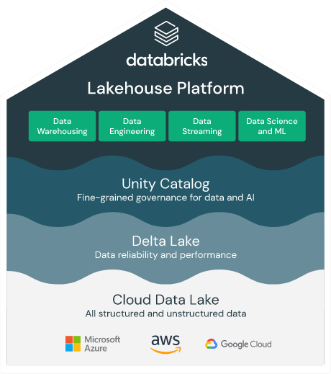
Databricks の提供するデータ基盤
レイクハウス
Databricks が提唱する新たなデータ基盤のアーキテクチャ
DWH + データレイク
DeltaLake として OSS 化されている
主要機能
レイクハウスのデータに各機能がアクセスする
Data Engineering : ETL 環境
Databricks SQL : データウェアハウス, BI
Databricks ML : MLOps
インフラ
全てクラウド上で完結する
マルチクラウドに対応
本講習会では AWS を使用
Databricks 上でリソース管理が可能
【出典】https://www.databricks.com/jp/product/data-lakehouse

Slide 43



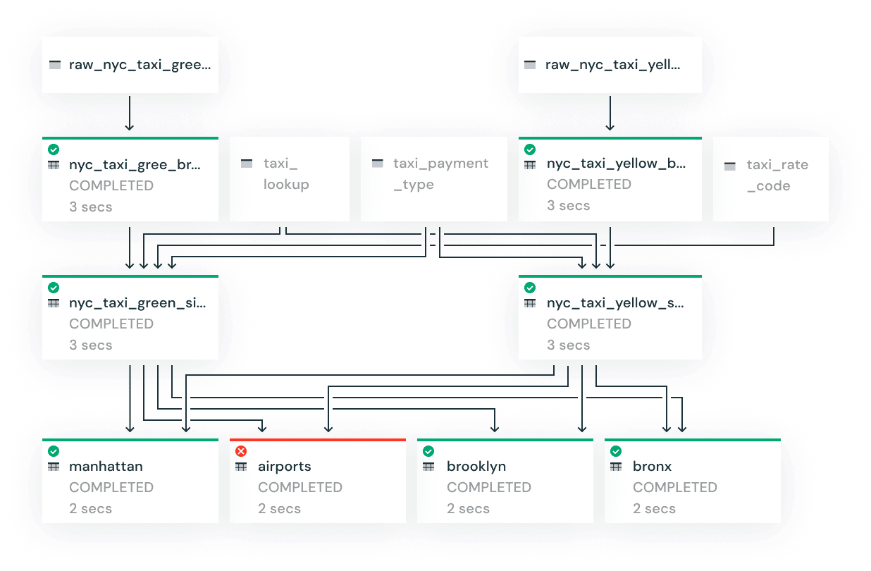
機能紹介: Data Engineering
ETL ( Extract / Transform / Load ) のための機能
Jupyter Notebook を使用したプログラミング
複数の言語 (Python, SQL, Spark, R) を使用可能
ジョブオーケストレーション
Notebook 単位でジョブを定義
定期実行やパイプラインの作成が可能

Slide 44
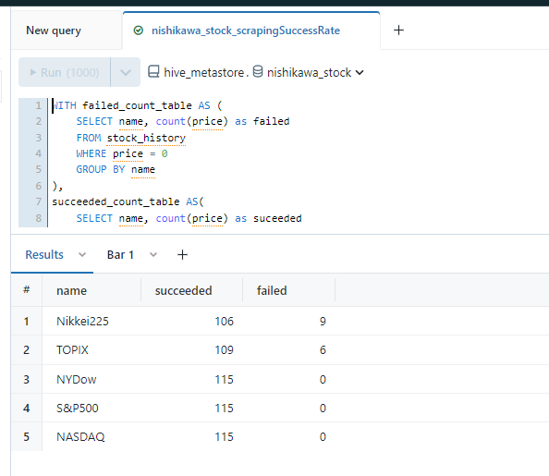
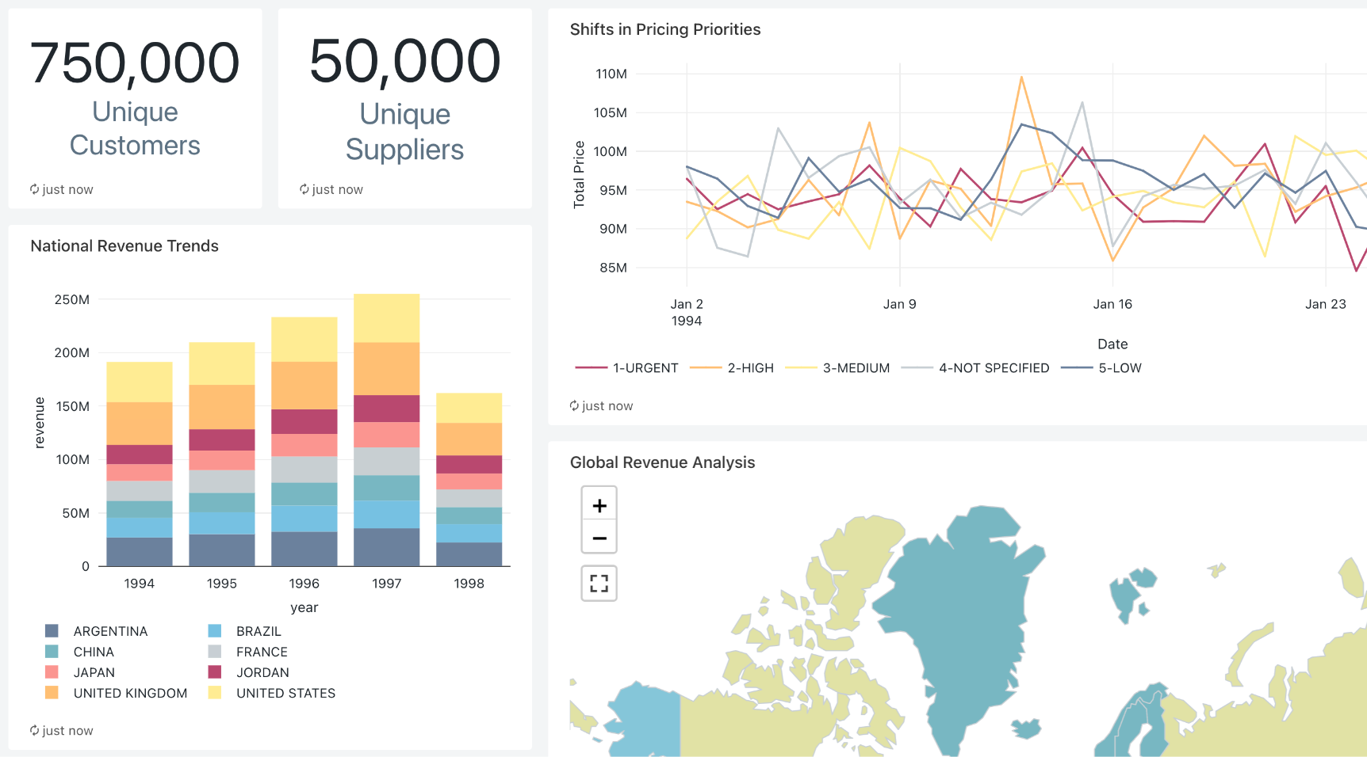
機能紹介: Databricks SQL
BI ツールと直結したデータウェアハウス
スムーズな BI
SQL の実行結果をワンクリックで可視化
直感的なダッシュボード構築
非エンジニアなアナリストへの配慮

Slide 45
機能紹介: Databricks ML
MLOps 向け機能
ML 向け Notebook
環境構築が不要
データ前処理・モデル学習のパイプライン化
データのバージョン管理
モデル構築の再現性を保証
マネージド ML Flow
実験管理
モデルのデプロイ

Slide 46

参考資料
斎藤友樹, [エンジニアのための]データ分析基盤入門 データ活用を促進する！ プラットフォーム＆データ品質の考え方”, 技術評論出版社(2022)

Slide 47
第 1 回 【Appendix】

Slide 48
Databricks の強み
データ活用に必要な機能が一通り揃っている
Databricks を導入すれば大抵のことができる
SaaS である
分析基盤の維持管理が不要
個々の機能がマネージドサービスとして提供されている
機能間での連携に詳しい知識がいらない
クラウドインフラのリソース (コスト) 管理が容易
非エンジニアへの配慮がある
直感的に使用可能な UI
低レイヤの技術が隠蔽されている
→ 組織でのビジネスには非常に強力

Slide 49
慶應・AIC・学生にとってのユースケース
【授業や研究活動】
「手段としてデータ解析を行う」ような研究や授業では有用
環境構築・維持にかかる負荷の低減
教育（大学のビジネス）のために活用できるとおもしろそう
学生の管理
設備管理
生協
【個人利用】
データ活用の経験があることは強みになる
世間的には人材不足
触るだけで勉強になる
OSS で構成されている
エンジニアリングの観点から見て面白い

